Slide 1
تصنيف داخلية تطور الاجنحة Endopterygota
رتبة ثناية الاجنحة
Order: Diptera

Slide 2
الصفات العامه لثنائية الاجنحة
1-زوج من الاجنحة الغشائية، الزوج الخلفي متحور الى اعضاء توازن
2-اجزاء الفم غالبا اجزاء ماصه، في البعض منها تكون ثاقبة
3- الفكوك نادرا ما تكون موجوده، الشفى السفلى تنتهي بتركيب اسفنجي
4-الحلقتين الاولى والثانيه صغيرتبن وغالبا ماتندمج مع الحلقة الثالثه
5- الرسغ خمسة قطع
6- اليرقه في معظم الانواع تكون عديمة الارجل

Slide 3
الاهمية الاقتصادية والطبية لرتبة ثنائية الاجنحة
تتركز الاهميه الاقتصادية والطبية لهذه الرتبة بما يلي
1- نقلها للكثير من الامراض من خلال تواجدها حول العينين والانف والفم
2- مصدر ازعاج للكثير من الناس
3- البعض من افراد هذه الرتبه ذات اهمية زراعيه تؤثر على النباتات.

Slide 4
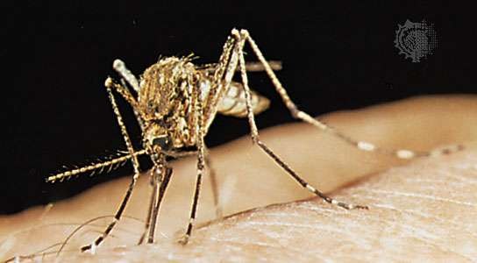
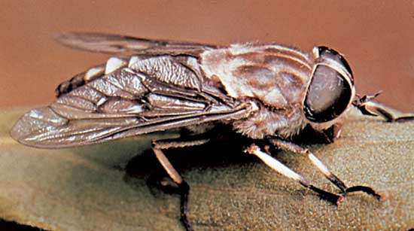
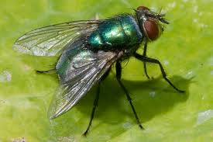
رتيبات ثنائية الاجنحة Diptera
Suborder: Nematocera
Suborder:Brachycera
Suborder:Cyclorrhapha

Slide 5
مقارنة بين رتيبات رتبة ثنائية الاجنحة
Diptera
Nematocera | Brychecera | Cyclorrhapha
1- اللوامس اما زغبيه او ريشيه | 1- اللوامس مخرازيه | 1- اللوامس معظمها شوكية
2- اجزاء الفم ثاقبة ماصة | 2- اجزاء الفم قاطعة لاعقة | 2- اجزاء الفم لاعقه
3- الاجنحة تحوي الشعيرات عند العروق وحافات الجناح | 3- الاجنحة ملساء | 3- الاجنحة ملساء
4- الدرز الجنبي مستقيم | 4- الدرز الجنبي ذو انحنائين | 4- كذلك
5- الملمس الفكي ما بين 4-5 قطع | 5- الملمس الفكي ما بين 1-2 | 5- الملمس الفكي 1 قطعة
6- الراس كبير في اليرقة | 6- الراس غير متكامل النمو | 6- الراس اثري او مضمور
7- اليرقه مائية المعيشه | 7- اليرقه تفضل حافات المياة | 7- اليرقه تفضل البيئات الرطبة

Slide 6
Suborder:Nematocera
Family: Culicidae
Family: psychodidae
Family: Chironomidae

Slide 7
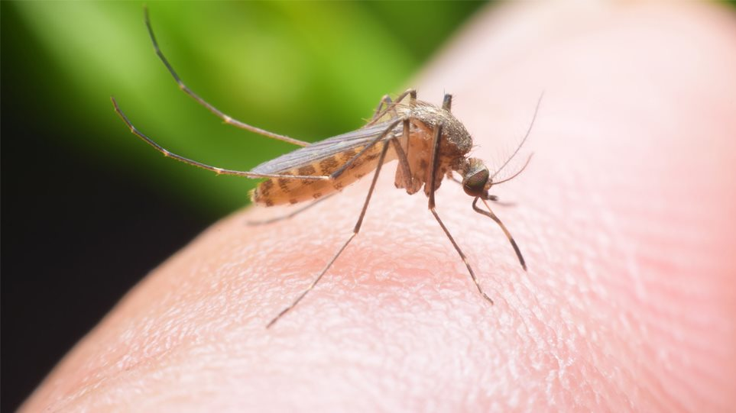
رتيبة البعوض والحرمس عائلة البعوض Family: Culicidae
حشرات نحيفة جدا. عموما لا خرطوم طويل لللامتصاص، لا تمتلك عيون بسيطه،الملامس الفكية طويلة، اللوامس طويلة في الذكور ذات شعيرات كثيفة اما في الاناث فان الللامس زغبي، في الاجنحة الحافة الاماميه والعروق مغطاة بالشعيرات، اليرقات والعذارى مائية وهي نشطة.

Slide 8
اجناس عائلة البعوض الاكثر شهرة

Slide 9
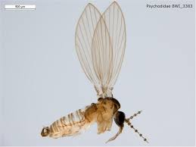
رتيبة البعوض والحرمس عائلة الحرمس Family: psychodidae
حشرات صغيرة تشبه العث، الجسم بما فيه الاجنحة والارجل مكسوة بالشعر وقد يكون مخلوط بالحراشف، لا تمتلك العيون البسيطه،الاجنحة معينية الشكل، تعيش مع العائلة الكلبية، تنقل الكثير من الامراض من اهمها مرض الليشمانيا

Slide 10
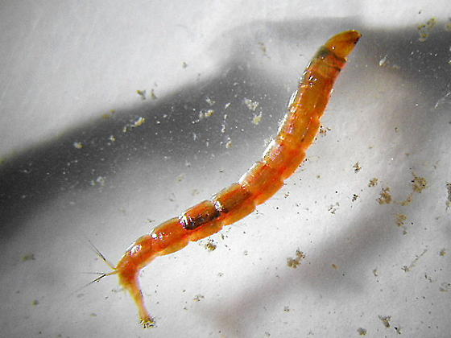
رتيبة البعوض والحرمس عائلة البرغش غير الواخز Family: Chironomidaae
حشرات صغيرة تشبة البعوض، الا ان الاجنحة لا تغطي منطقة البطن، اللوامس مشابه لما في البعوض،
الراس صغير غالبا ما يختفي تحت الصدر، اجزاء الفم غير متطوره، الارجل الاماميه طويلة، العروق في الحافة العلويه للجناح اكثر وضوحا"، اليرقات عديمة الفتحات التنفسيه العامله a panostic.

Slide 11
Suborder: Brachycera
Family: Tabanidae
Family: Asilidae

Slide 12
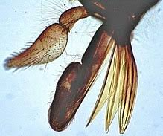
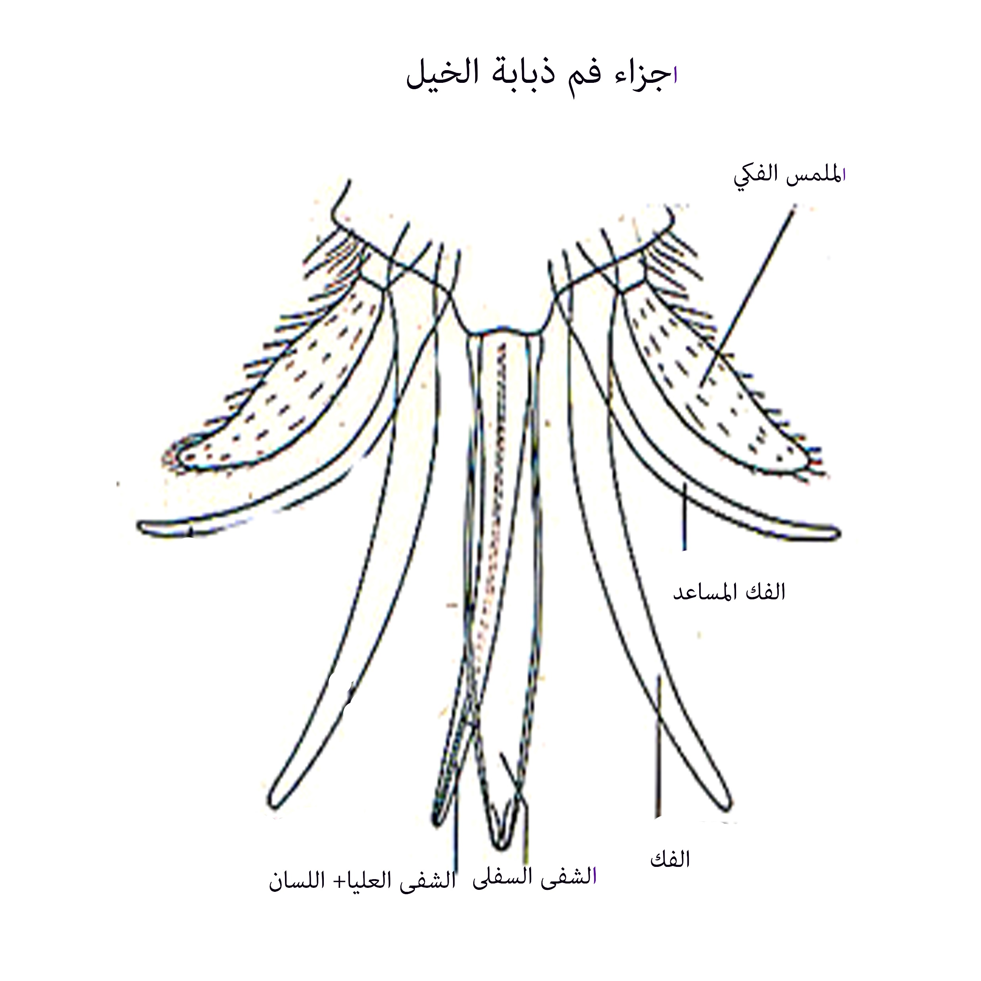
عائلة ذبابة الخيل Family: Tabanidae Horse fly
ذباب الخيول غالبا ما تكون كبيرة ورشيقة أثناء الطيران ، وتقوم الإناث بالتطفل على بعض الحيوانات ، بما في ذلك البشر ، للحصول على الدم. تفضل الطيران في ضوء الشمس ، وتجنب المناطق المظلمة والمظللة ، وغير نشطه في الليل. توجد في جميع أنحاء العالم
تتغذى ذباب الخيول على الرحيق والنفحات النباتية ؛ الذكور لديهم mouthparts ضعيفة . والإناث فقط هي التي تلدغ الحيوانات للحصول على ما يكفي من البروتين من الدم لإنتاج البيض. يتم تشكيل الفم في الإناث من زوج من الفكوك السيقية الشكل والفكوك المساعدة الشبيه بالهراولة، اضافة الى الشفة السفلى المنتهيه بالتركيب الاسفنجي والذي يقوم بامتصاص الدم، كذلك هناك اللسان والشفة العليا التي تشكلان قناة الغذاء
تنقل اناث الحشرات الكثير من المسببات المرضيه عبر الدم من الحيوان المصاب الى الحيوان السليم،

Slide 13
ذبابة الاسطبل Family: Tabanidae Stable fly
تشبه الذبابة المنزلية (Musca domestica) ، على الرغم من صغر حجمها ، وعند فحصها عن قرب لها بطن أعرض وأرق قليلاً. البالغون عادة ما يتراوح طولهم بين 6 و 8 ملم وألوان أقل من الذبابة المنزلية. وعلى عكس الذبابة المنزلية ، فان لذبابة الاسطبل اجزاء فم قويه تستطيع ان تحدث جرح في جسم المضيف حيث ان الشفى السفلى وبدل ان تكون هناك انابيب كاذبة فانه تزود باشواك قوية تستطيع من خلالها ان تمزق الانسجة الداخليه للحيوان تاركة الدم يتدفق بغزارة.

Slide 14
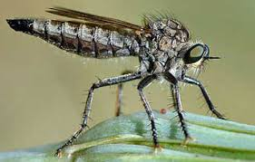
الذباب السارق او الذباب الملتحي Family: Asilidae suborder: Brachycera
وهو ذباب خشن مع صغرة ، شجاع محلق ، خرطوم ، hypopharynx حاد ، ماص. يعكس اسم "ذباب السارق" عاداتهم المفترسة الشديدة العدوانية. تتغذى بشكل أساسي أو حصري على الحشرات الأخرى ، حيث تنتظر الحشرة الفريسةفي الجو ومن ثم اصطيادها.

Slide 15
Suborder: Cyclorrhapha
Series: Aschiza
Series: Schizophora

Slide 16
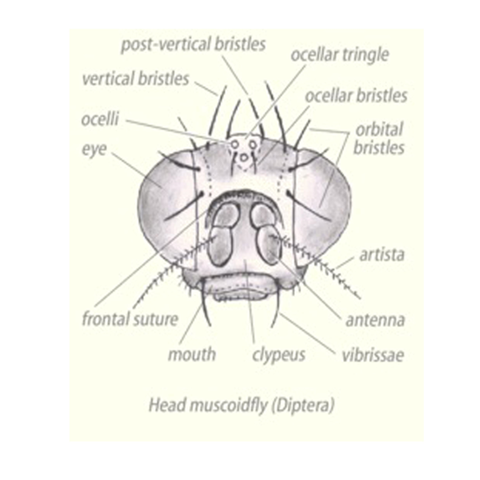
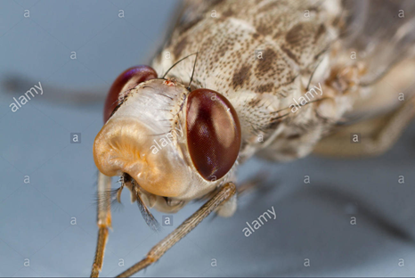
مقارنة بين Aschiza و Schizophora
على العكس ولجميع النقاط | ليس لديها درز جبهوي frontal suture ليس لديها تضخم يدعى Lunula ليس لديها عنق Petilinuimعند اول بزوغ البالغ
Schizophora Aschiza

Slide 17
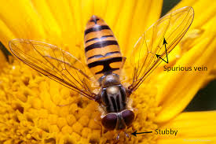
مجموعة عديمة العنق Series: Aschiza Family: Syrphidae
أحيانا يدعى ذبابة الازهار ، وكما يوحي اسمها الشائع ، فهي غالبا ما تشاهد تحوم أو تتستر على الزهور. يتغذى البالغون من العديد من الأنواع أساسًا على الرحيق وحبوب اللقاح ، في حين أن اليرقات (اليرقات) تأكل مجموعة كبيرة من الأطعمة. في بعض الأنواع ، اليرقات هي ساركتروز ، وتآكل النبات والمادة الحيوانية المتحللة في التربة أو في الأحواض والأنهار. في الأنواع الأخرى ، اليرقات عبارة عن آفات حشرات وفرائس على حشرات المن ، تريبس ، وغيرها من الحشرات الماصة للنبات.
تسبب حشرات المنّ وحدها عشرات الملايين من الدولارات من الأضرار التي تلحق بالمحاصيل في جميع أنحاء العالم كل عام. بسبب هذا ، يتم التعرف على الحشرات التي تتغذى على المن ، كأعداء طبيعية هامة للآفات ، والعوامل المحتملة لاستخدامها في المكافحة البيولوجية. بعض ذبابة الرشاحيات البالغة تعد ملقحات مهمة.

Slide 18
مجموعة ذات العنق Series: Schizophora Family: Muscidae
الذبابة المنزلية (Musca domestica).. هي أكثر أنواع الذباب شيوعا الموجودة في المنازل. الكبار هم من الرمادي إلى الأسود ، مع أربعة خطوط مظلمة وطولية على الصدر ، والأجسام المشعرة قليلاً ، وزوج واحد من الأجنحة الغشائية. لديهم عيون حمراء ، مجموعة أبعد في الإناث أكبر قليلا. اههم صفة في ذبابة المنزل هو العرق الوسطي M والذي عادة ما ينحرف الى الاعلى بزاوية شبه حادة بالقرب من الحافة الخارجية

Slide 19
مجموعة ذات العنق Series: Schizophora Family: Calliphoridae
و Calliphoridae (يعرف بالذباب الازرق او الذباب الازرق المخضر. تتميز هذه الحشرات بالوانها المميزه الازرق والازرق المخضر وعادة ما تتواجد على الاطعمه التالفه ذات الطعم الحامضي، لذلك فقد تتواجد بكثرة على التمور المحمضه، اما يرقاتها فقد تعيش على انسجة الحيوانات ولذلك فهي تعتبر من الحشرات المسببه للتدويد، الا انها من جهةاخرة فهي مفيدة في تنظيف الجروح المسببه للكنكرينا، وكذلك في كشف الجريمه، ان اهم صفه لهذه العائله هي
1- بعد الدريع postsectullumمتطور
2-الصفيحة البطنيه الثانيه تتغطى بالكامل من قبل الصفيحة الظهرية

Slide 20
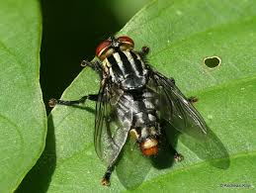
مجموعة ذات العنق Series: Schizophora Family: Sarcophagidae
تختلف عن معظم الذباب في كونها ولودة ، تفرز بصورة انتهازية فقاعات الديدان أو الفقس بدلاً من البيض على الجثث ، الروث ، المواد المتحللة ، أو الجروح المفتوحة للثدييات ، الكثير من افراد هذه العائلةتعيش على الجيف وعلى لحوم الثديات الهالكه، مسببة حاله اشبه بتلك التي في الذباب الازرق، تتميزهذه العائله بالصدر الامامي المزود باربعة خطوط طولية اضافة الى البطن المخطه والتي تشكل شكل يشبه رقعة الشطرنج

